Slide 1
О роли Марка Наумовича Бердичевского в геоэлектрических исследованиях коры и мантии Земли
Пушкарев П.Ю., Голубцова Н.С.
Кафедра геофизики геологического факультета
МГУ имени М.В. Ломоносова
1

Slide 2
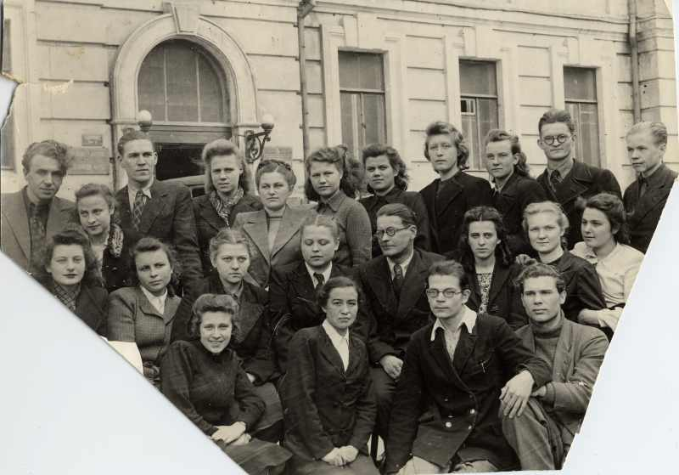
Ранние годы, Великая Отечественная война
Марк Бердичевский родился в Киеве в 1923-м году, в 1940-м поступил на геолого-географический факультет Киевского государственного университета
В 1941-м году был направлен в военно-авиационное училище, с 1943-го служил в дальней авиации, в 1944-м получил ранение и после лечения в 1945-м был демобилизован
В 1944-м на геолого-почвенном факультете МГУ была открыта кафедра геофизики, Марк Наумович после войны продолжил на ней обучение, и окончил в 1949-м, в первом выпуске кафедры
2

Slide 3
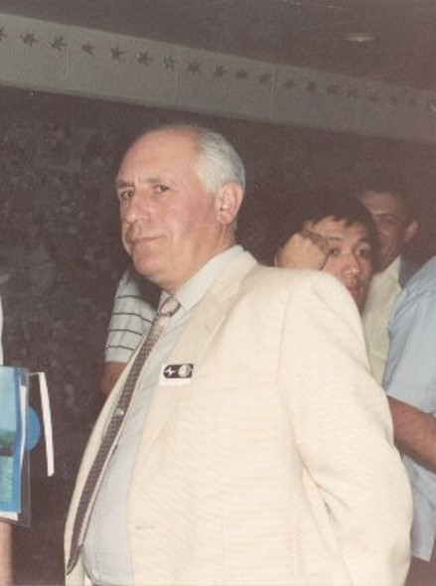
Работа во ВНИИГеофизике
С 1949 по 1969 гг. Марк Наумович работал во ВНИИГеофизике (вместе с Л.Л. Ваньяном)
Разработка метода ТТ, кандидатская диссертация «Электрическая разведка погребенных структур методом ТТ» (1953)
Разработка метода МТП, докторская диссертация «Электрическая разведка методом МТП» (1967)
М.Н. Бердичевский предложил соотношения между компонентами МТ поля через тензор импеданса [Z] – начало развития МТЗ горизонтально-неоднородных сред
М.Н. Бердичевский
Л.Л. Ваньян
3

Slide 4
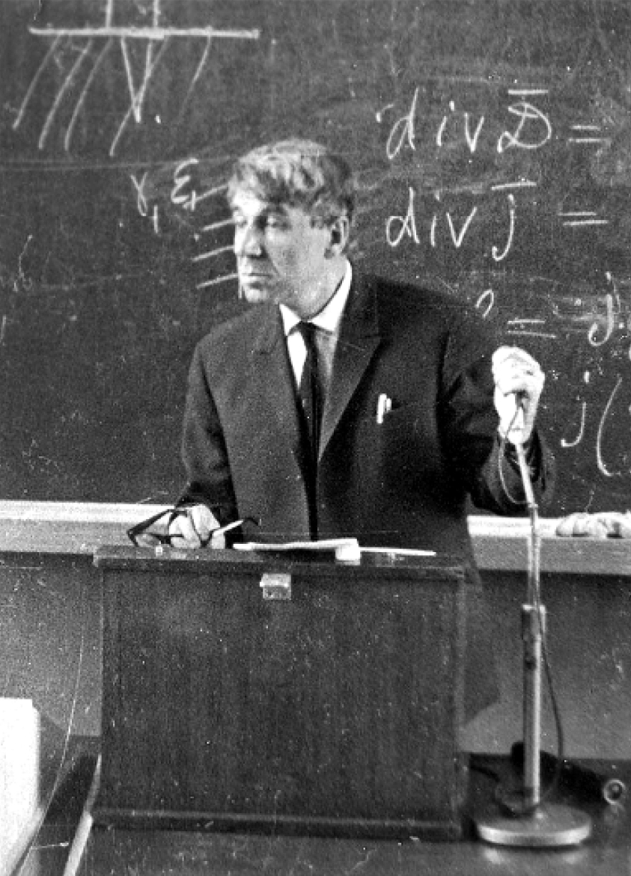
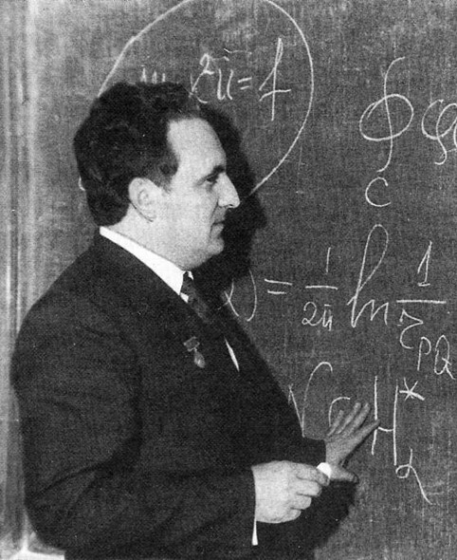
Учебная работа в МГУ
В 1969 г. Марк Наумович вернулся на кафедру геофизики МГУ в качестве профессора для чтения лекций, проведения практик и т.д.
Разработка (с В.И. Дмитриевым) учебных курсов «Теория геофизических полей», «Некорректные задачи геофизики», «Теория ЭМ зондирований»
М.Н. Бердичевский, Л.Л. Ваньян и В.И. Дмитриев организовали Всесоюзные школы по ЭМ зондированиям Земли (1969 - 1988)
В.И. Дмитриев
М.Н. Бердичевский
4

Slide 5
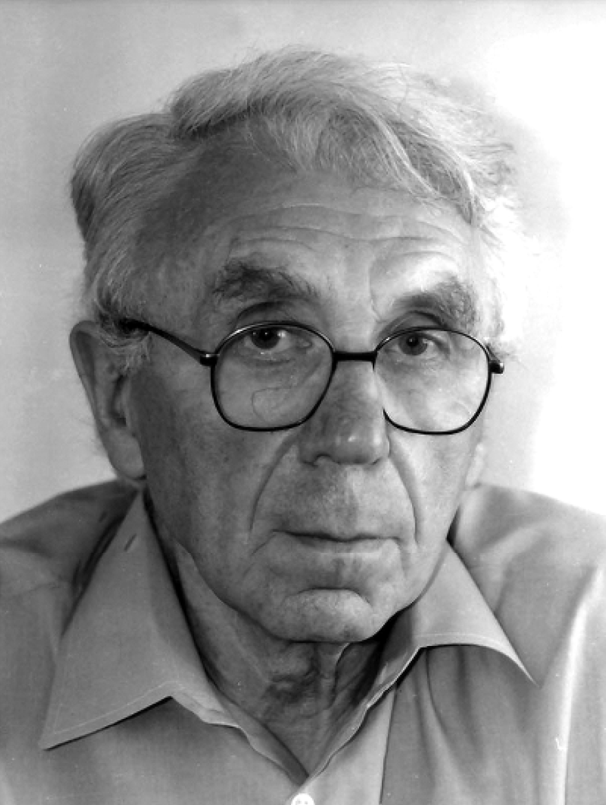
Научная работа в МГУ
В 1970-е гг. М.Н. Бердичевским и В.И. Дмитриевым на основе решения прямых 2D и 3D задач была создана теория искажений кривых МТЗ в горизонтально-неоднородных средах
В 1980-х гг. Марк Наумович руководил проектом по составлению модели электропроводности земной коры территории СССР. В нём участвовали учёные из регионов от Ленинграда и Киева до Камчатки и Сахалина.
В 1990-е – 2000-е гг. М.Н. Бердичевским и его учениками была разработана методика 2D интерпретации данных МТЗ и построены геоэлектрические модели складчатых зон Малого Кавказа и Тянь-Шаня, Байкальской рифтовой зоны, Каскадной зоны субдукции и многих других структур Восточно-Европейской платформы, Урала и Сибири
5

Slide 6
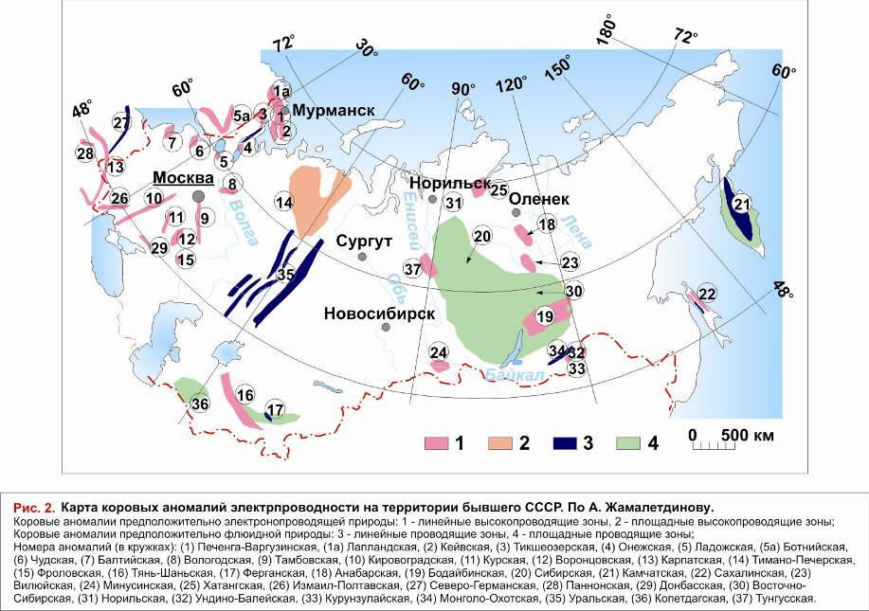
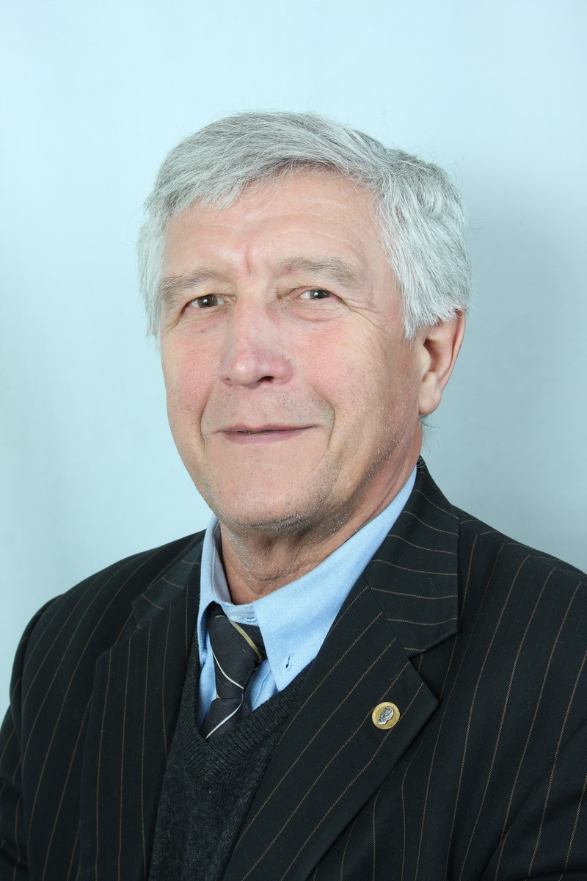
Карта коровых аномалий электропроводности на территории СССР (по А.А. Жамалетдинову)
6

Slide 7
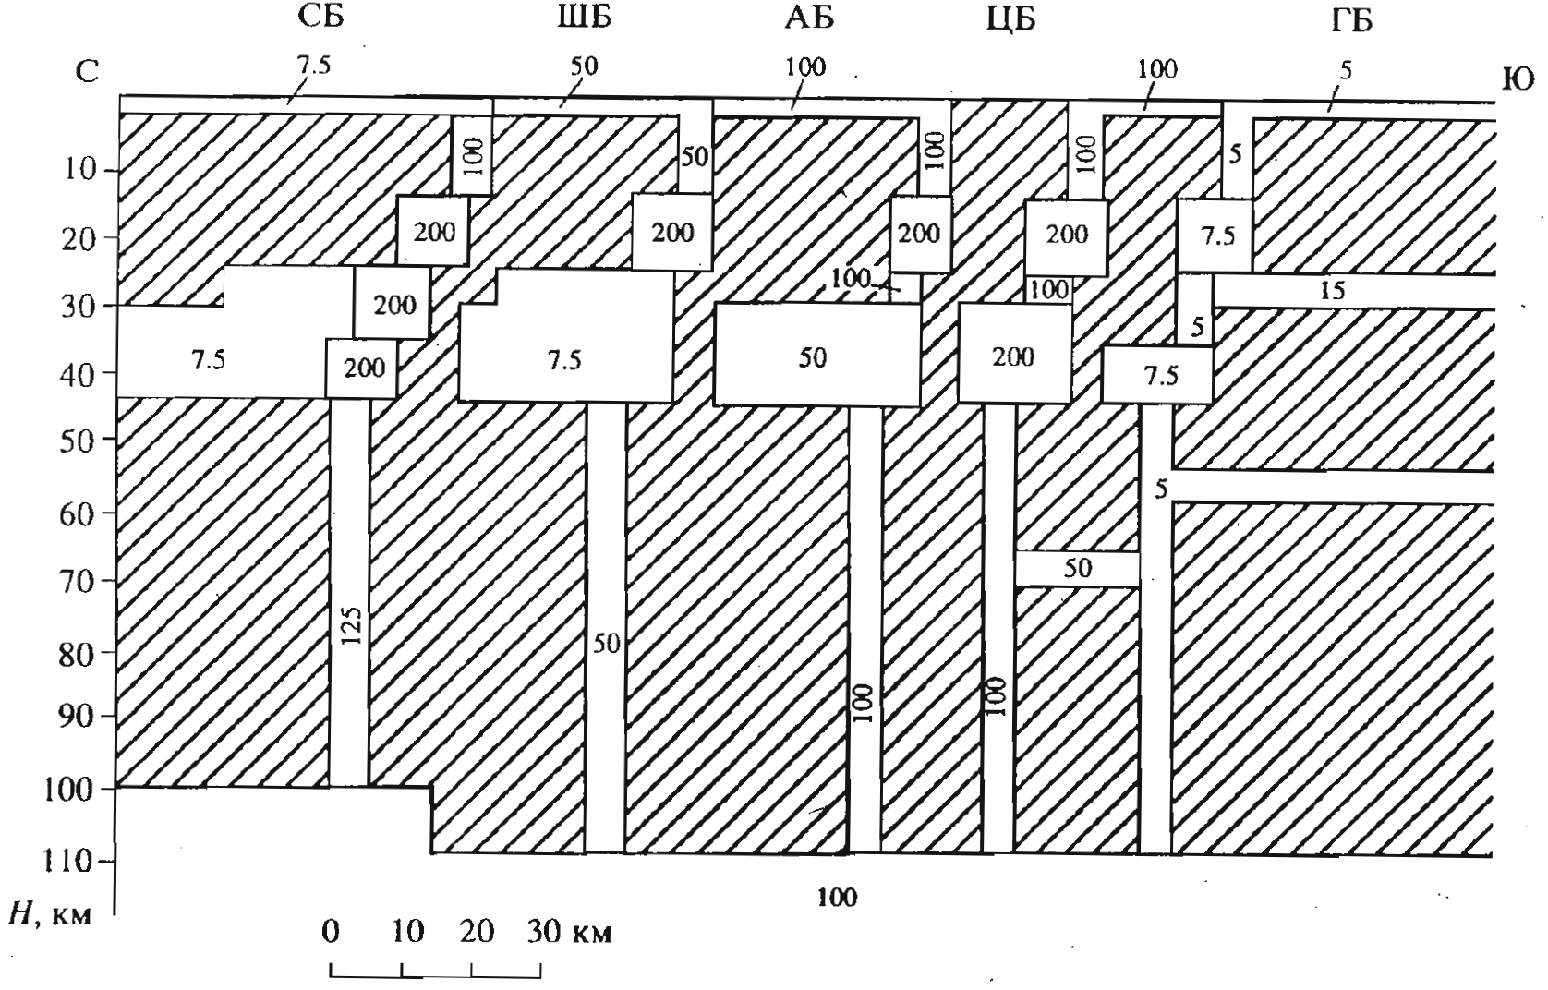
Эквивалентная геоэлектрическая модель Малого Кавказа (1996)
Профиль «Армаш-Ахалцике»
По типам кривых МТЗ выделены 5 блоков: СБ - Симхетский, ШБ - Ширакский, АБ - Апаранский, ЦБ - Цахкуняцкий, ГБ - Гегамский
2D модель по H-поляризации
Трёхслойная фоновая модель, УЭС литосферы 10³ - 10⁴ Ом∙м
Листрические разломы, выполаживающиеся в средней коре, и глубинные разломы, секущие верхнюю мантию
7

Slide 8
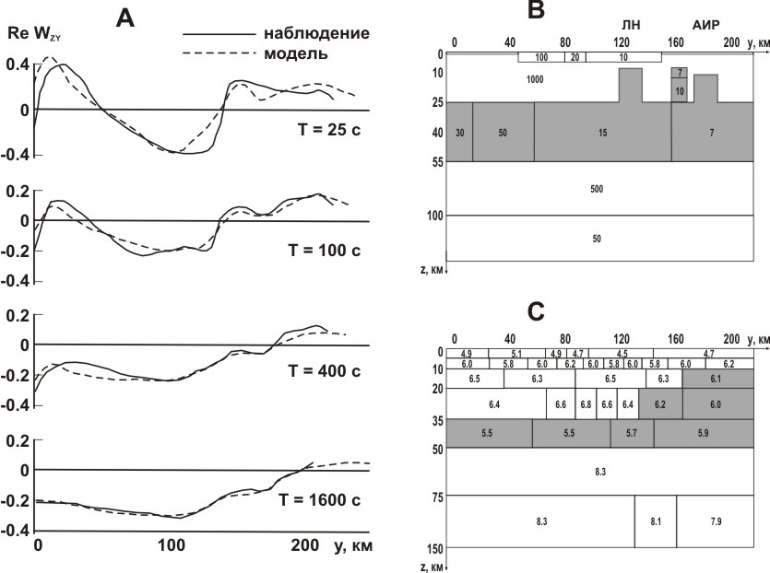
Электромагнитные зондирования в горах Киргизского Тянь-Шаня (1997)
Трёхуровневая 2D инверсия типпера, продольного и поперечного импеданса
(A) - графики вещественного типпера вдоль профиля V «Сарыджаз», (B) - опорный геоэлектрический разрез по типперу, (C) - скоростной разрез по сейсмотомографии
ЛН – линия Николаева, АИР – Атбаши-Иныльчикский разлом
Фоновая 5-слойная модель
Неоднородный нижнекоровый слой и субвертикальные зоны в верхней коре
8

Slide 9
Геоэлектрическая модель Байкальской рифтовой зоны (1999)
Интерпретация в режиме проверки гипотез, модели «мантийный диапир» и «астеносферный выступ»
Неоднородный осадочный чехол, литосфера и асим-метричная астеносфера
Диапир образует пластовую апофизу на глубинах 40-60 км
Также выделены коровый проводящий слой и глубинные разломы
9

Slide 10
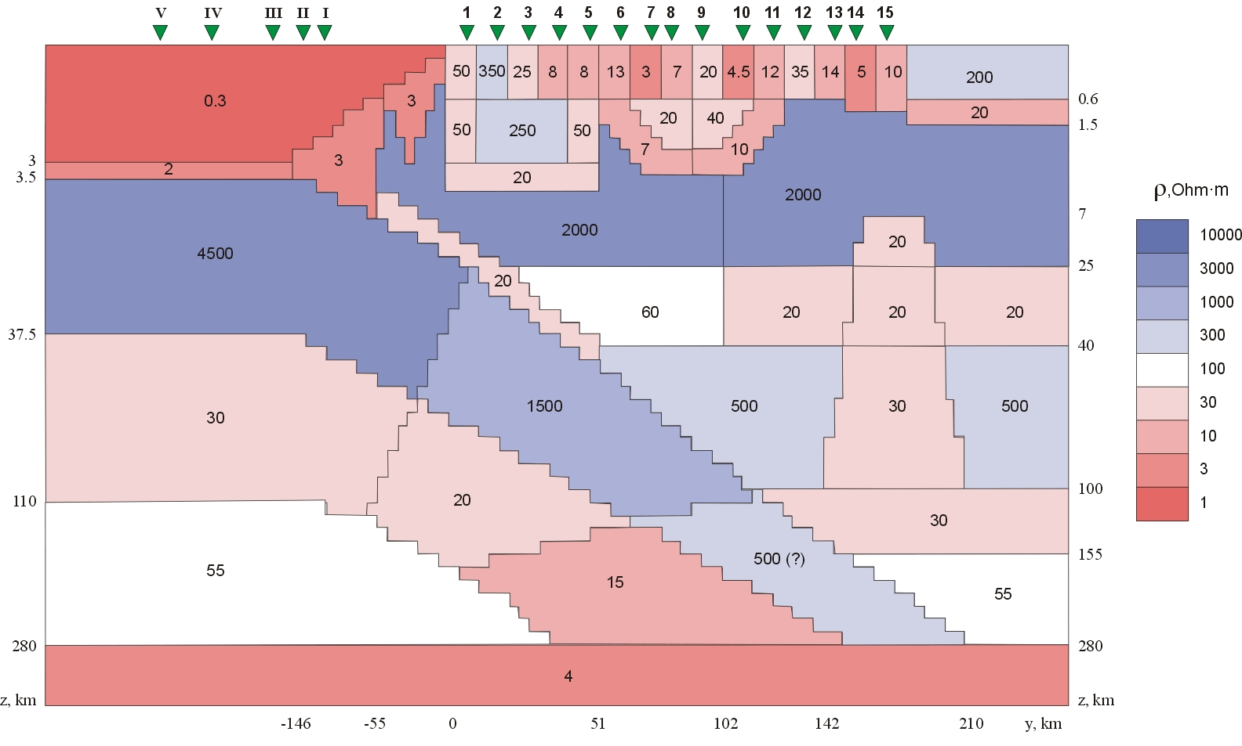
Геоэлектрическая модель Каскадной зоны субдукции (2002)
Интерпретация данных проекта EMSLAB
Последовательность частичных инверсий типпера, продольного и поперечного импеданса
Выделяются погружающаяся океаническая плита, проводящие континентальные коровые и мантийные структуры
10

Slide 11
Литература
Дмитриев В.И., Голубцова Н.С., Пушкарев П.Ю. Создатель теории и практики метода магнитотеллурического зондирования Земли. Марк Наумович Бердичевский. В сборнике «Судьбы творцов Российской науки и культуры», том 8, 2021 (в печати).
Жамалетдинов А.А. Графит в земной коре и аномалии электропроводности. Физика Земли, 1996, № 4, с. 12-29.
Бердичевский М.Н., Борисова В.П., Голубцова Н.С., Ингеров А.И., Коновалов Ю.Ф., Куликов А.В., Солодилов Л.Н., Чернявский Г.А., Шпак И.П. Опыт интерпретации МТ-зондирований в горах Малого Кавказа. Физика Земли, 1996, № 4, с. 99-117.
Трапезников Ю.А., Андреева Е.В., Баталев В.Ю., Бердичевский М.Н., Ваньян Л.Л., Волыхина А.М., Голубцова Н.С., Рыбин А.К. Магнитотеллурические зондирования в горах Киргизского Тянь-Шаня. Физика Земли, 1997, № 1, с. 3-20.
Бердичевский М.Н., Ваньян Л.Л., Кошурников А.В. Магнитотеллурические зондирования в Байкальской рифтовой зоне. Физика Земли, 1999, № 10, с. 3-25.
Ваньян Л.Л., Бердичевский М.Н., Пушкарев П.Ю., Романюк Т.В. Геоэлектрическая модель Каскадной субдукционной зоны. Физика Земли, 2002, № 10, с. 23-53.
11

Slide 12
Интернет-ресурсы
Страница М.Н. Бердичевского в системе ИСТИНА: https://istina.msu.ru/profile/Mark_Berdichevsky/
Страница М.Н. Бердичевского на сайте «Поэзия МГУ»: http://www.poesis.ru/poeti-poezia/berdichevsky/biograph.htm
12

Slide 13
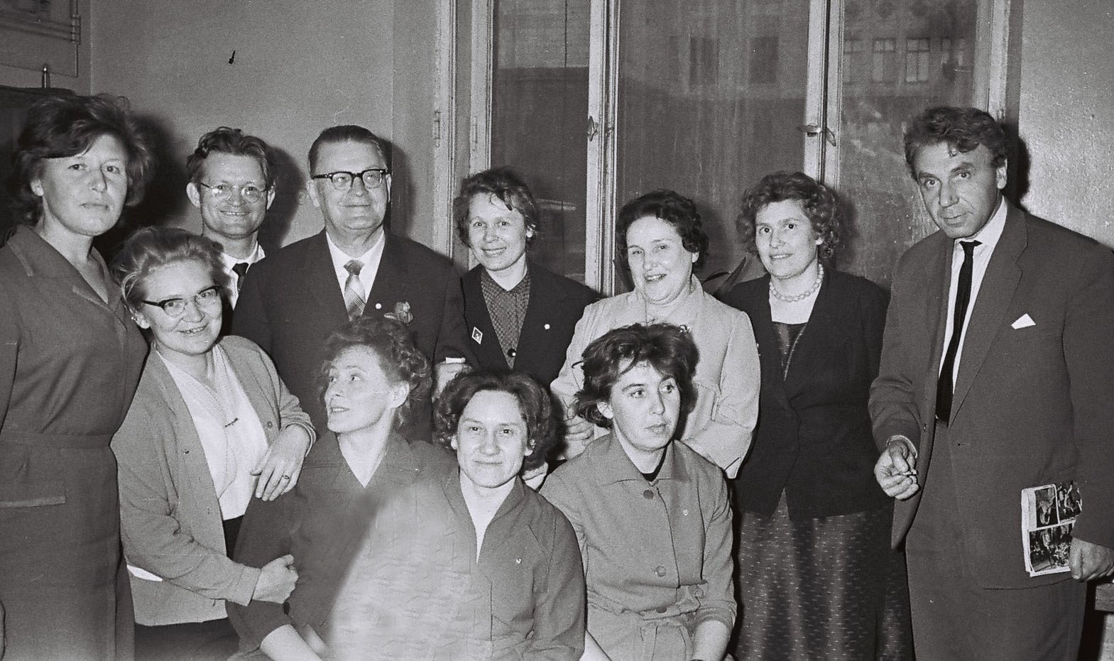
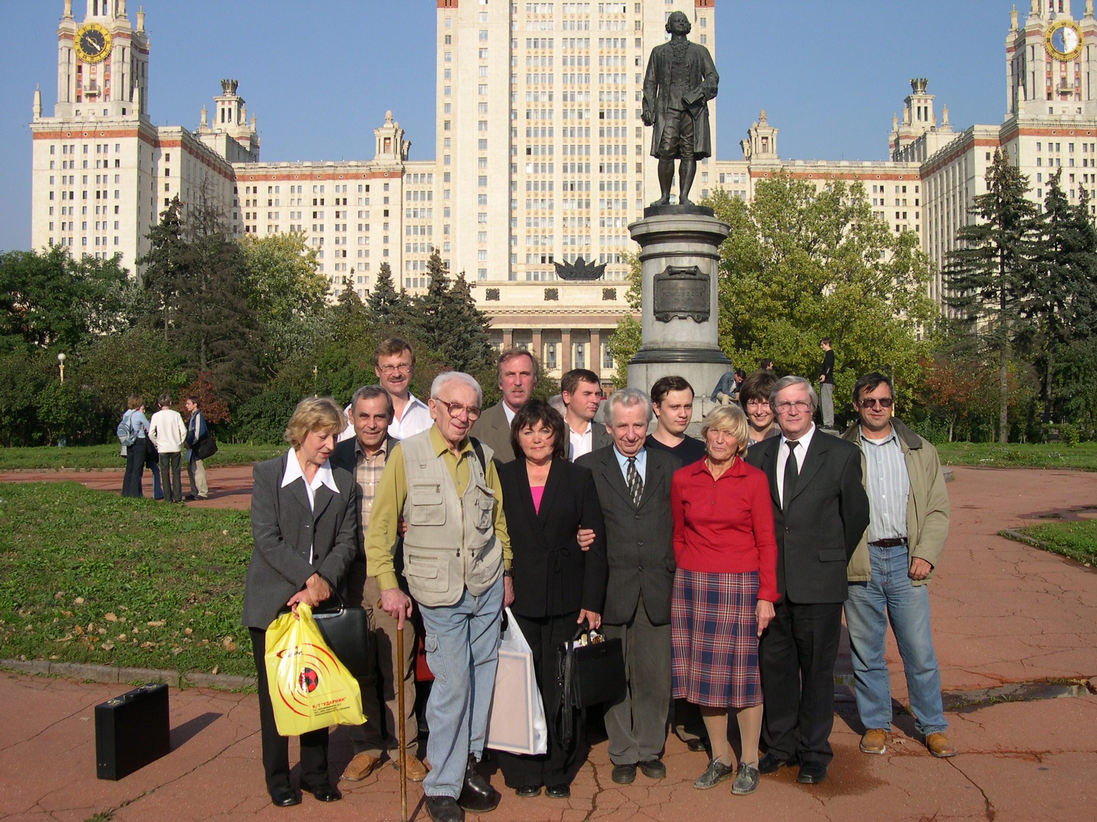
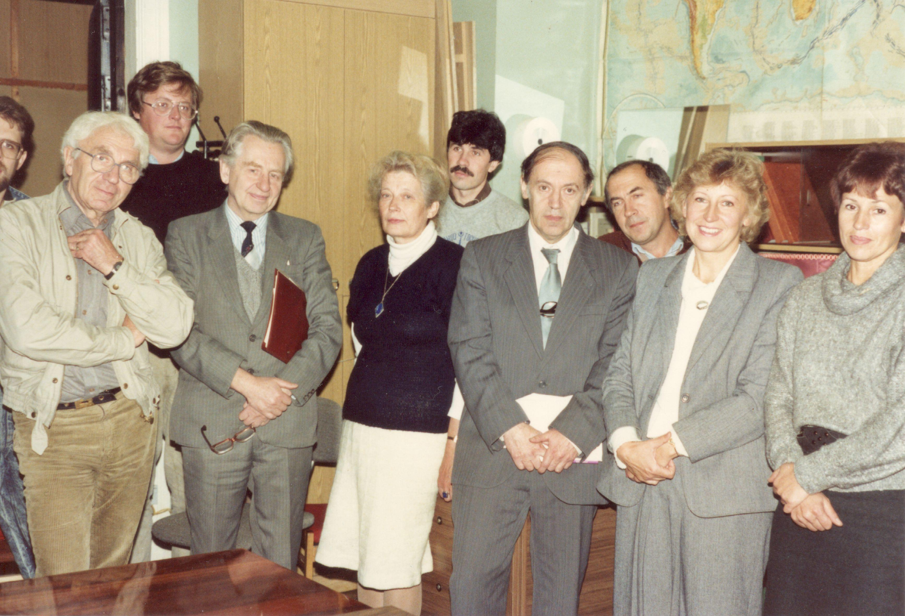
1964 (?)
2003
1989 (?)
13

